Slide 1
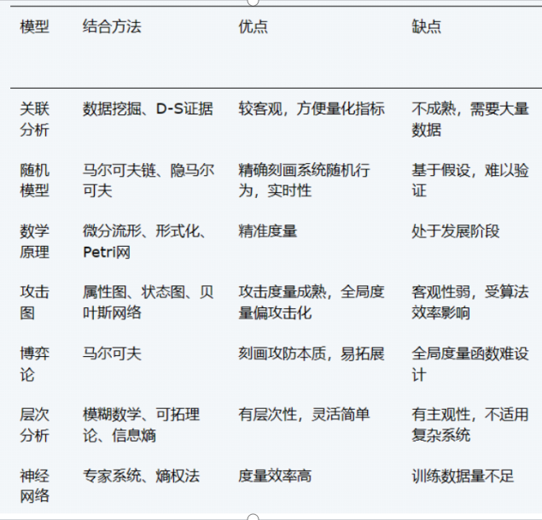
新型业务安全防护关键技术研究与测评
项目背景及目标和举措
度量模型及方法
项目背景：到2025年，打造3-5家行业领军企业，具备已知高级持续性威胁攻击的发现和溯源能力，重要数据全生命周期防护能力覆盖率超过90%，数据安全事件处置闭环率100%。到2030年，实现对云服务商的攻击检测和溯源，重要数据全生命周期防护能力覆盖100%。
2024年项目目标：1. 高级持续性威胁攻击下实时安全态势度量技术方案 2.自适应自迭代安全防御系统技术方案
2024年重要举措：1、针对重要业务系统，实施分层安全架构设计与数据采集分析，确保物理安全、设备安全、网络安全、应用安全和数据安全的全面性，实现在任何给定时间点的安全水平度量分析；2、动态威胁评估研究，通过对多层次防御策略的研究与分析，开发动态评估系统以实时监测威胁水平，调整安全资源分配，确保关键资产受到优先保护。

